Slide 1






স্বাগতম

Slide 2

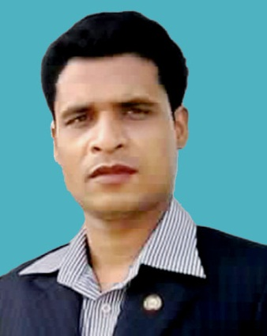
শিক্ষক পরিচিতি
মুহাম্মদ আসলাম
সহকারি শিক্ষক
নিশং সরকারি প্রাথমিক বিদ্যালয়
বন্দর,নারায়ণগঞ্জ।

Slide 3


পাঠ পরিচিতি
শ্রেণিঃ ৩য়
বিষয়ঃ বাংলাদেশ ও বিশ্ব পরিচয়
অধ্যায়ঃ 6
পাঠ শিরোনামঃ সামাজিক পরিবেশের উন্নয়ন
পাঠ্যাংশঃ বিদ্যালয়ে সাহায্য করা
তারিখঃ 10/০৩/২০১৮
সময়ঃ ৪০ মিনিট

Slide 4

শিখনফল
৯.১.৩ বিদ্যালয়ের উন্নয়নে সহায়ক কাজ চিহ্নিত করতে পারবে।
৯.১.৪ পরিবার ও বিদ্যালয়ের বিভিন্ন উন্নয়নমূলক কাজে অংশগ্রহণ করবে।

Slide 5
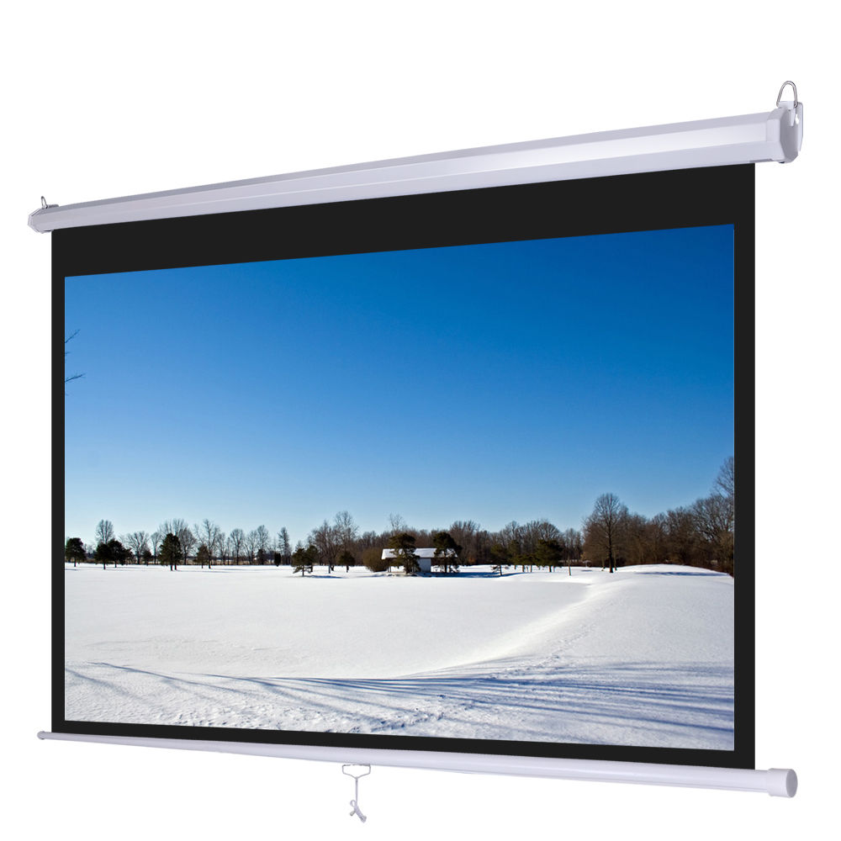
এসো একটি ভিডিও দেখি

Slide 6

আজকের পাঠ
বিদ্যালয়ে সাহায্য করা

Slide 7
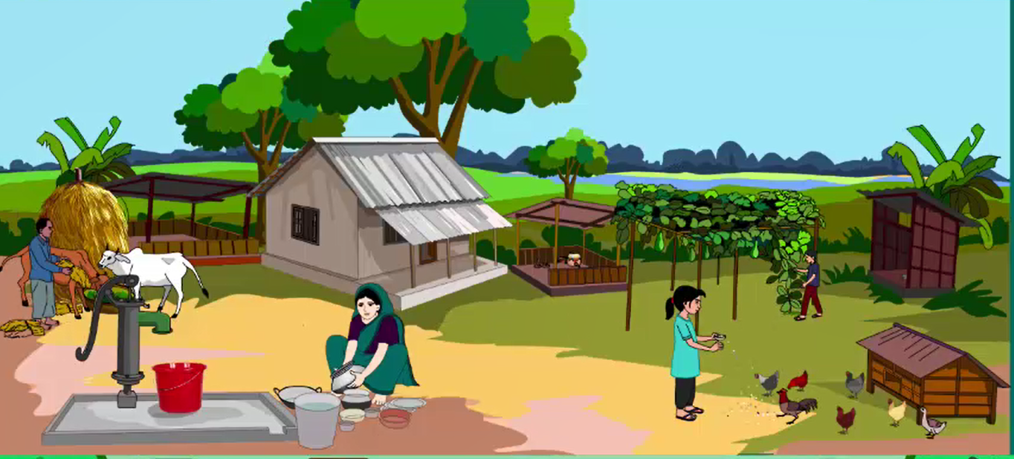
পরিবারের কাজে সাহায্য করা

Slide 8
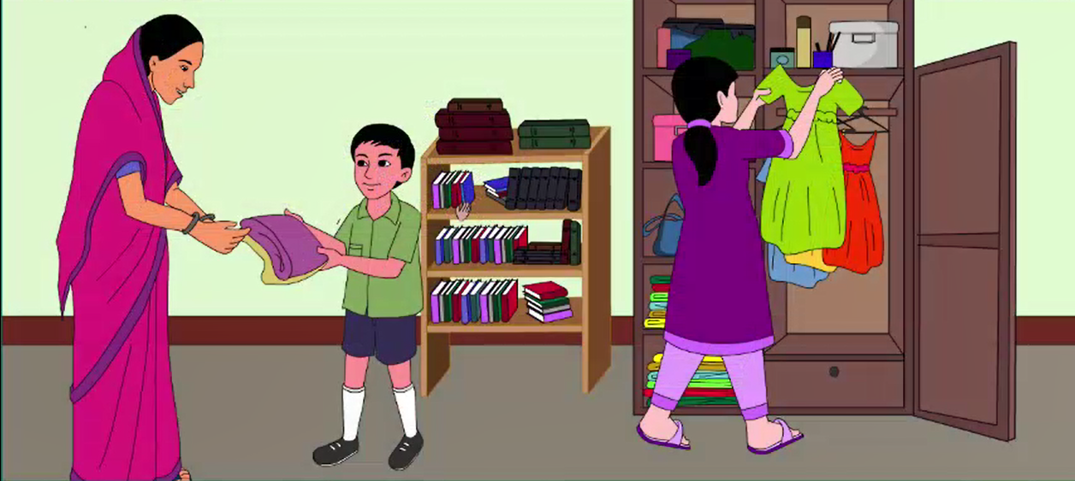
পরিবারের কাজে সাহায্য করা

Slide 9
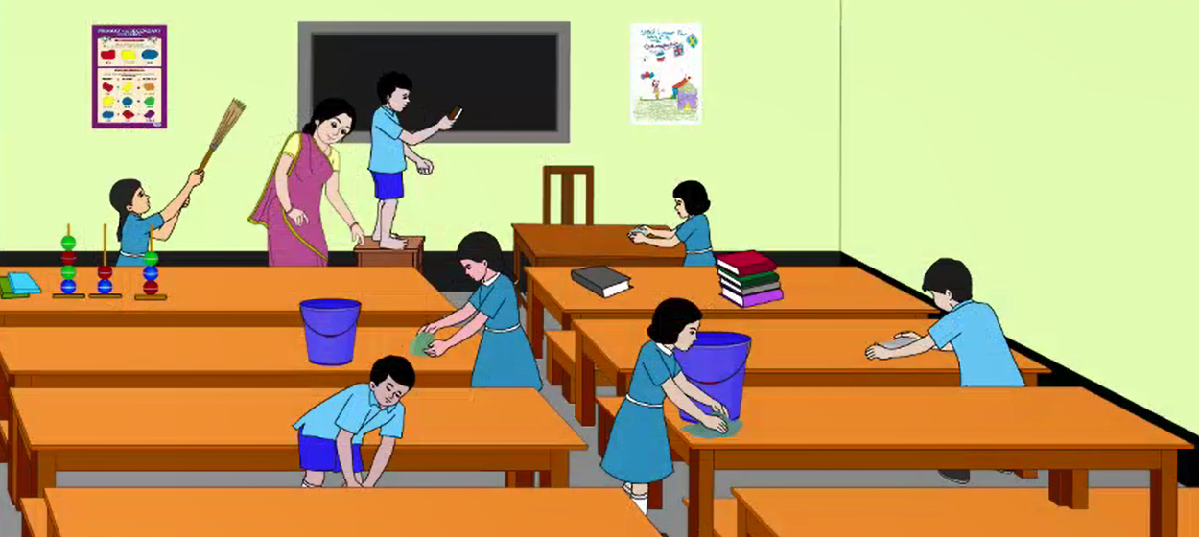
বিদ্যালয়ের শ্রেণিকক্ষের ভিতরে পরিস্কার-পরিচ্ছন্ন রাখা

Slide 10
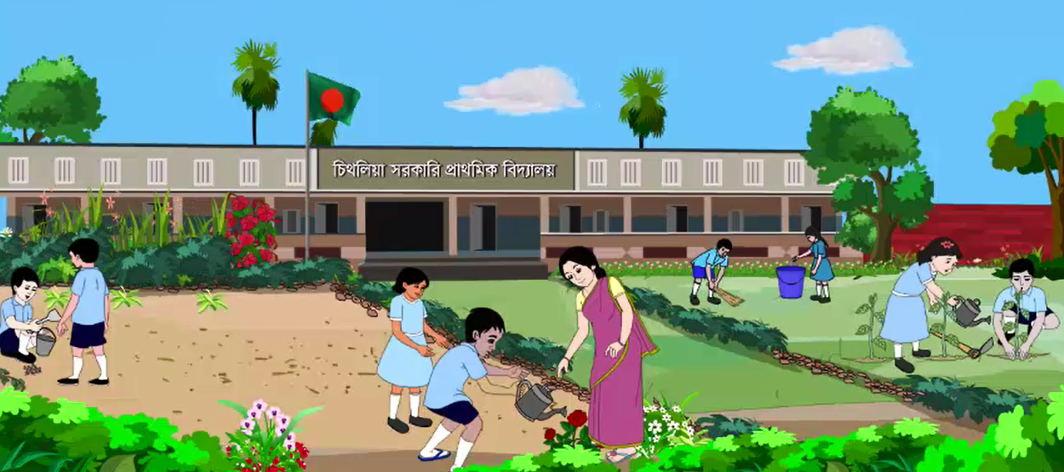
নিশং সরকারি প্রাথমিক বিদ্যালয়
বিদ্যালয়ের মাঠ পরিস্কার করা,ফুলের গাছ লাগানো ও যত্ন নেয়া

Slide 11
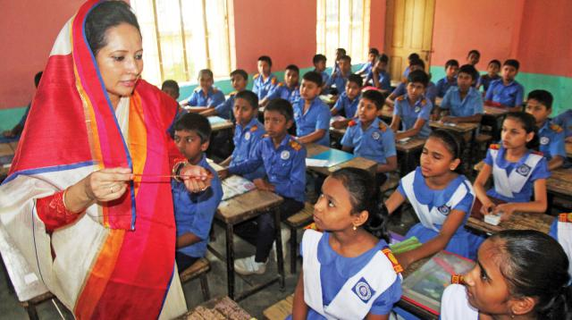
শ্রেণিকক্ষে মনোযোগী হওয়া

Slide 12

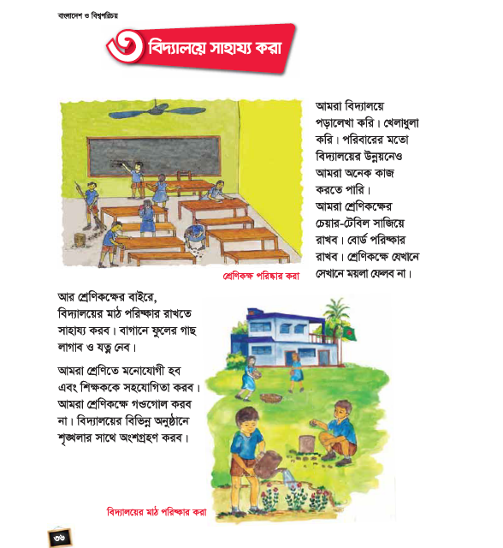

পাঠ্যবই সংযোগ
পৃষ্ঠা নং - ৩৬

Slide 13
দলীয় কাজ
বিদ্যালয়ের উন্নয়নমূলক কাজে অংশ নেওয়ার উপায়
দল অনুযায়ী তালিকা তৈরি কর :
দল-সবুজ
দল-নীল
দল-হলুদ
শ্রেণিকক্ষের ভিতরে
শ্রেণিকক্ষের বাইরে
পাঠ চলাকালীন সময়ে

Slide 14

বাম পাশের কথাগুলোর সাথে ডান পাশের কথাগুলোর মিল কর
পরিবারের উন্নয়নে
পরিস্কার পরিচ্ছন্ন রাখব
আমাদের জিনিসপত্র
শৃঙখলার সাথে অংশগ্রহণ করব
বিদ্যালয় গৃহ ও আঙ্গিনা
সকলেরই কাজ করা প্রয়োজন
বিদ্যালয়ের বিভিন্ন অনুষ্ঠানে
পরিবারে ও বিদ্যালয়ে কাটাই
আমরা বেশিরভাগ সময়
গুছিয়ে রাখব

Slide 15

সঠিক উত্তরটি বলি
১।পরিবারের কাজে সাহায্য করা হল-----
ক) শখ খ) আনন্দ
গ) কষ্ট ঘ) কর্তব্য
২।আমাদের বাড়ির আঙ্গিনা অনেক বড়। সেখানে আমরা কি করতে পারি?
ক) গাছ লাগাতে পারি খ) বাগান করতে পারি
গ) সবজি চাষ করতে পারি ঘ) আরও ঘর তৈরি করতে পারি

Slide 16
৩। তুমি বিদ্যালয়ের বিভিন্ন অনুষ্ঠানে কিভাবে অংশগ্রহন করবে?
ক) হৈচৈ করে খ) আনন্দের সাথে
গ) শৃঙ্খলার সাথে ঘ) বিশৃঙ্খলার সাথে
৪। আসিফ তার বিদ্যালয়ে উন্নয়ন্মূলক কাজে অংশগ্রহণ করে। এর ফলে কোন ধরনের পরিবেশের উন্নয়ন হয়।
ক) প্রাকৃতিক খ) অর্থনৈতিক
গ) বাড়ির ঘ) সামাজিক

Slide 17

উপযুক্ত শব্দ দিয়ে শূন্যস্থান পূরণ কর
ময়লা
শৃঙ্খলার
পোশাক
চেয়ার-টেবিল
ক) শ্রেণিকক্ষে যেখেনে সেখানে--------------- ফেলব না।
খ) আমরা শ্রেণিকক্ষের--------------- সাজিয়ে রাখব।
গ) আমার ছোট ভাই-বোনদের --------------- গুছিয়ে রাখব।
ঘ) বিদ্যালয়ের বিভিন্ন অনুষ্ঠানে----------------- সাথে অংশগ্রহণ করব।

Slide 18

শুদ্ধ বাক্যের জন্য “শু” এবং অশুদ্ধ বাক্যের জন্য “অ” বলো
শু
আমরা শ্রেণিকখে গন্ডগোল করবো না।
আমাদের বই, খাতা, ব্যাগ গুছিয়ে রাখব না।
পরিবারের কাজে পরস্পরকে সাহায্য করব না।
বিদ্যালয় গৃহ, আঙ্গিনা পরিস্কার রাখব।
অ
অ
শু

Slide 19
মূল্যায়ন
বিদ্যালয়ের জন্য প্রয়োজন
এমন ৫ টি কাজের তালিকা তৈরি কর।

Slide 20
ধন্যবাদ

